Slide 1



Mecânicas de Outubro/24

Slide 2

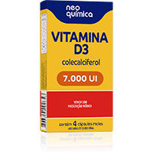
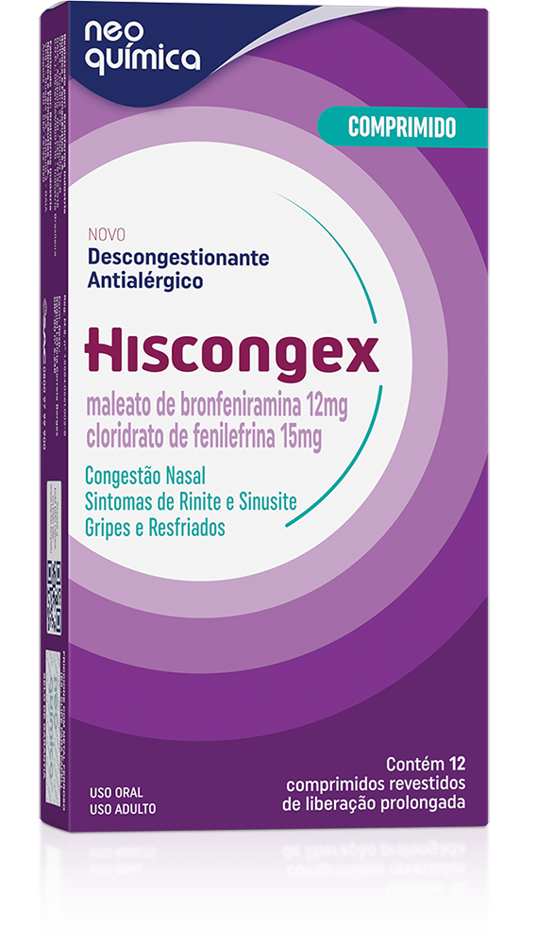
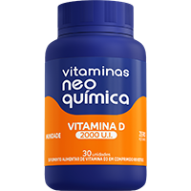
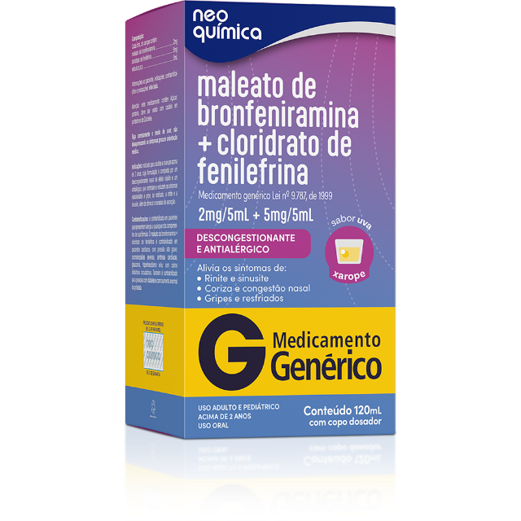
Distribuidores que trabalham só com Vit D
UF: Todas que atuam apenas com Vit D
Vitamina D + Bronf + Hiscongex
Mecânica 1
Mecânica 2
Prêmio Máx.
RCA
Vitamina D
Bronf + Hiscongex
R$2.000,00
A cada
50 unidades
= 25 Neocoins
Limitado a 1000
Neocoins por RCA
R$0,50 por unidade
A cada
20 unidades
= 10 Neocoins
Limitado a 1000
Neocoins por RCA
R$0,50 por unidade
SUP
Atingir o objetivo de vendas:
1000 unidades
= 250 Neocoins
Atingir o objetivo de vendas:
300 unidades
= 150 Neocoins
R$400,00
GER
Atingir o objetivo de vendas:
2000 unidades
= 500 Neocoins
Atingir o objetivo de vendas:
900 unidades
= 450 Neocoins
R$950,00

Slide 3
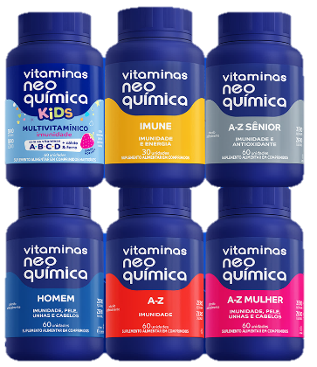
Distribuidores que trabalham com Multivitamínicos
UF: Todas que atuam com Vitaminas NQ (6 SKUs)
Mecânica 1
Mecânica 2
Prêmio Máx.
RCA
Vitamina NQ
Bronf + Hiscongex
R$2.000,00
Faixa Unidades | Neocoins | Valor Ganho
50 | R$ 15,00 | R$ 0,30
250 | R$ 100,00 | R$ 0,40
500 | R$ 225,00 | R$ 0,45
1000 | R$ 500,00 | R$ 0,50
2000 | R$ 1.000,00 | R$ 0,50
A cada
20 unidades
= 10 Neocoins
Limitado a 1000
Neocoins por RCA
R$0,50 por unidade
Ganho máximo: 1000 Neocoins
SUP
Atingir o objetivo de vendas:
500 unidades
= 250 Neocoins
Atingir o objetivo de vendas:
300 unidades
= 150 Neocoins
R$400,00
GER
Atingir o objetivo de vendas:
1000 unidades
= 500 Neocoins
Atingir o objetivo de vendas:
900 unidades
= 450 Neocoins
R$950,00

Slide 4
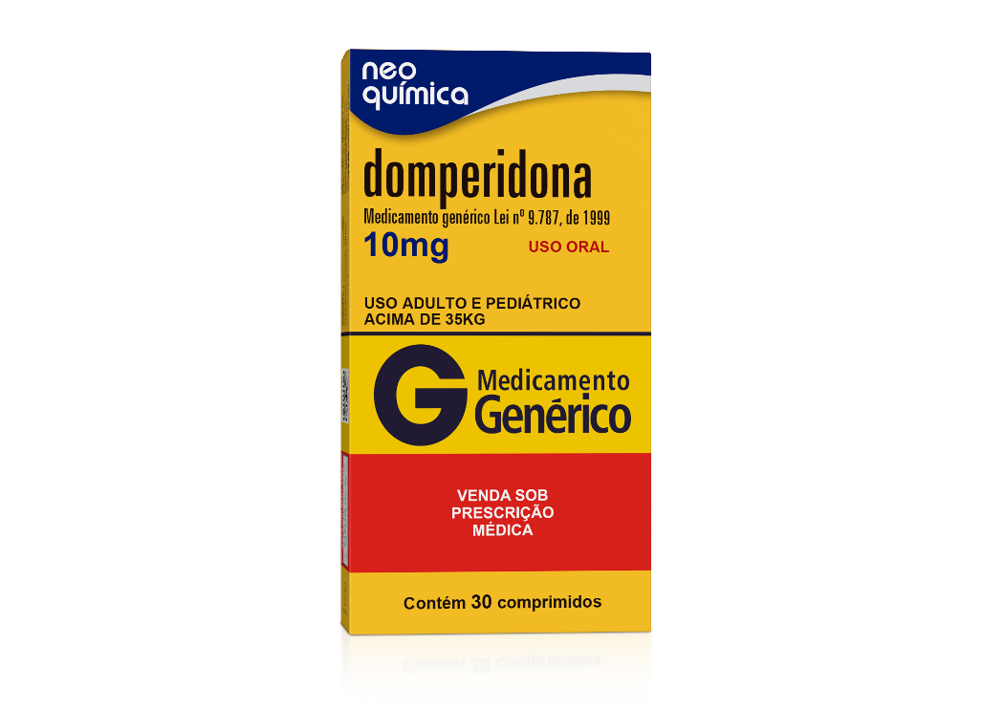
Piloto Positivação
UF: SP e RJ
Positivação Domperidona
RCA
Domperidona
Positive 10 lojas e
ganhe 100 Neocoins!
R$10,00
POR LOJA!
Válido apenas para RCAs das UFs SP e RJ
100 NEOCOINS EXTRAS

Slide 5
EANs Vitaminas
Prêmio Máx.
EAN | PRODUTO | MECÂNICA
7896714269870 | VIT NEO QUIMICA CPR REV A-Z x 60 | Vitaminas NQ
7896714269887 | VIT NEO QUIMICA CPR REV SENI x 60 | Vitaminas NQ
7896714269900 | VIT NEO QUIMICA CPR REV MULH x 60 | Vitaminas NQ
7896714273471 | VIT NEO QUIMICA CPR REV HOM x 60 | Vitaminas NQ
7896714275321 | VIT NEO QUIMICA CPR RE IMUNE x 30 | Vitaminas NQ
7896714294209 | VIT NEO QUIMICA MVM KIDS MOR 60 CP MAST | Vitaminas NQ
7896714292397 | VIT NEO QUIMICA CPR R VITA D 2000IU x 30 | Vit D
7896714292403 | VIT NEO QUIMICA GOTAS VIT D 400IU 10ML x 1 | Vit D
7896714292649 | VITAMINA D3 CAPS GEL 7000IU x 4 | Vit D
7896714292656 | VITAMINA D3 CAPS GEL 7000IU x 10 | Vit D
7896714292663 | VITAMINA D3 CAPS GEL 7000IU x 30 | Vit D
7896714292670 | VITAMINA D3 CAPS GEL 10.0K x 4 | Vit D
7896714292687 | VITAMINA D3 CAPS GEL 50.0K x 4 | Vit D
7896714292694 | VITAMINA D3 CAPS GEL 50.0K x 8 | Vit D
7896714291215 | VIT NEO QUIMICA CPR E V C+ZI x 10 | Vit D
7896714291222 | VIT NEO QUIMICA CPR EF VIT C x 10 | Vit D
7896714295497 | VIT NEO QUIMICA VIT D 5.000UI 30CAP MOLE | Vit D

Slide 6
EANs Bronf + Hiscongex
Prêmio Máx.
EAN | PRODUTO | MECÂNICA
7896714293387 | MAL BRONFE + CL FENIL XPE CT FR X 120ML | Combo Inverno
7896714295077 | MAL BRONF+CL FENILE BL X12 CPRV LIB PROL | Combo Inverno
7896714293370 | MAL BRON+CL FENI 2+2,5MG/ML SOL GTSX20ML | Combo Inverno
7896714295152 | HISCONGEX CT BL X 12 CPRV LIB PROL | Combo Inverno

